Slide 1

oneM2M TinyIoT
OneM2M TinyIoT server
엄경호

Slide 2
이번 주 진행 상황
Logger 적용
ACME 테스트 기반 보완

Slide 3
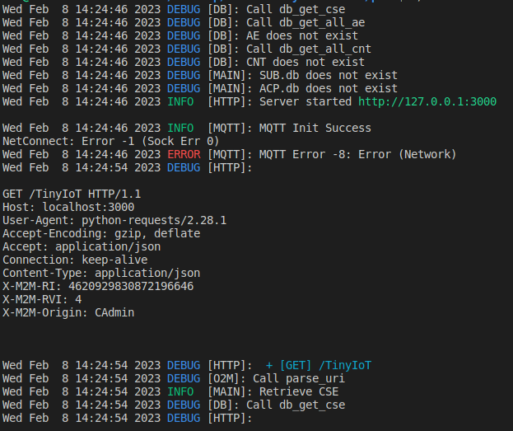
Logger 적용
http, oneM2M operation 로그 들을 새로운 logger로 적용

Slide 4
testCNT_CIN.py
기존 상태에서는 해당 테스트 코드를 2개 테스트 제외하고 모두 동작하지 않았음
testCNT_CIN.py 테스트 주 내용은 CNT의 mni, mbs, disr attribute에 대한 로직 수행임
이 중 CNT에 mni, mbs attribute를 추가함으로써 해당 테스트들을 통과하였음

Slide 5
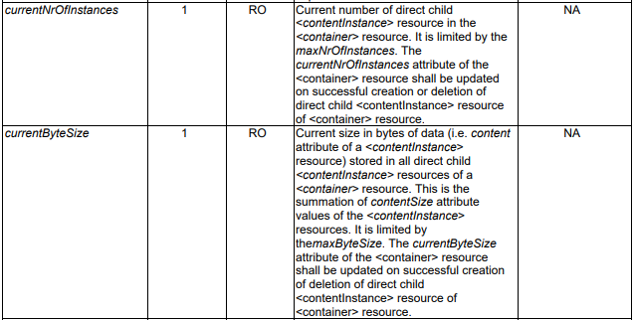
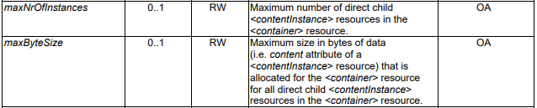
testCNT_CIN.py

Slide 6
testCNT_CIN.py
CIN 생성 및 삭제 시
cni, cbs 변동으로 인한 mni, mbs 검증
CNT
mbs, mni
CNT mbs, mni 업데이트 시
cni, cbs 검증

Slide 7
testCNT_CIN.py
while(cbs > mbs || cni > mni)
CIN
CIN
CIN
CIN
CIN
oldest
latest
oldest부터 순차적으로 삭제

Slide 8
testCNT_CIN.py
testCNT_CIN.py 에는 la, ol 에 대한 삭제 테스트도 포함하고 있기에 일단 CIN 삭제도 구현함
CIN에 대한 처리에서 까다로운 점
다른 리소스들과 다르게 리소스 트리에 존재하지 않고 리소스를 접근하기 위해서는
DB에 직접 접근해야 하기 때문에 다른 리소스 처리와 괴리감이 생김
testCIN.py도 존재하지만 rn을 설정이 전제된다는 점, Optional attribute에 대한 테스트가 대부분이기 때문에 테스트를 시도하지 않음

Slide 9
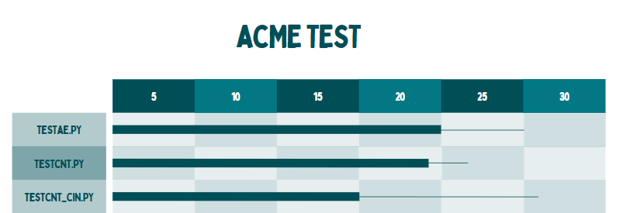
Chart

